Slide 1
https://github.com/SalvaDiazMaldonado

Slide 2
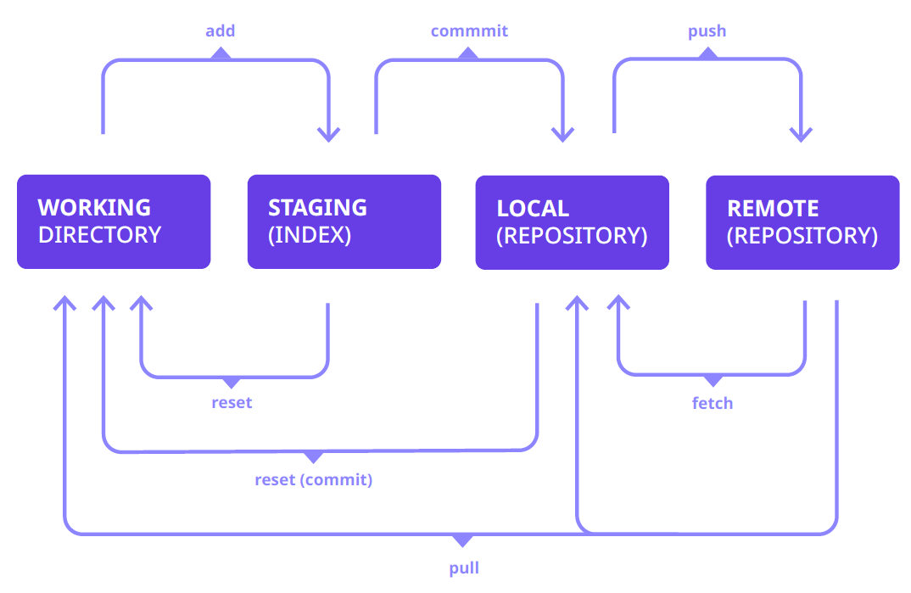

Slide 3




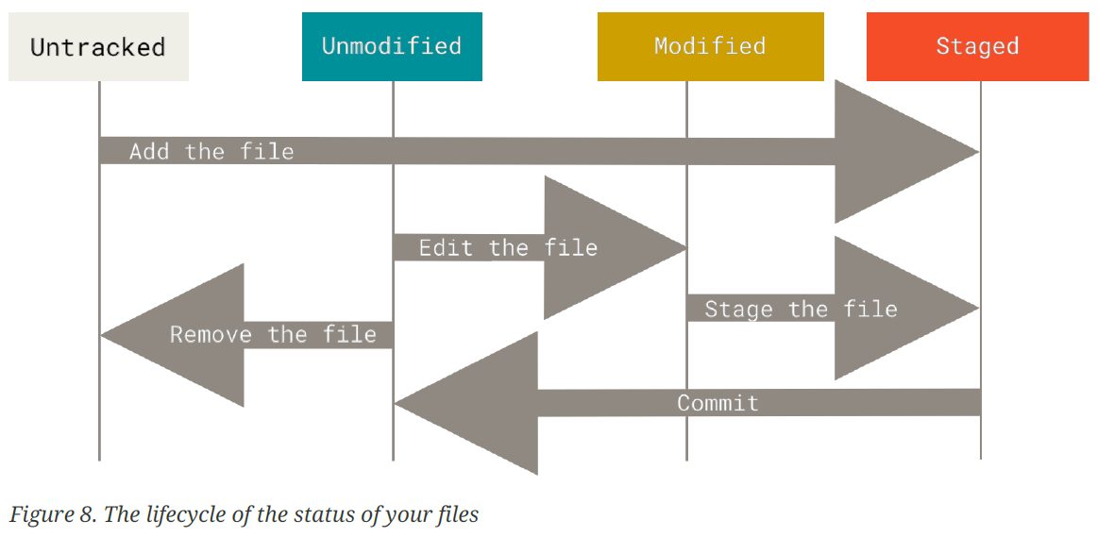
Sin seguimiento
Sin modificar
Modificado
Preparado
Agregar el archivo
Editar el archivo
Remover el archivo
Representar el archivo
Confirmado
Figura 8. El ciclo de vida del estado de sus archivos en Git

Slide 4
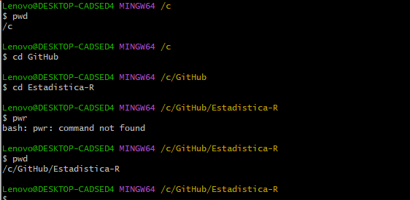
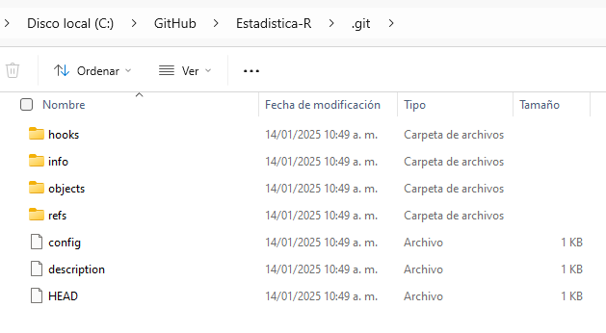
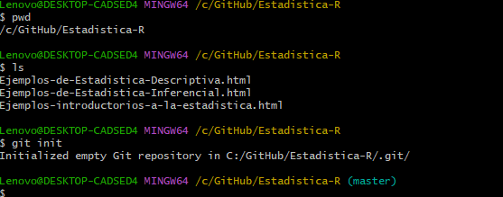
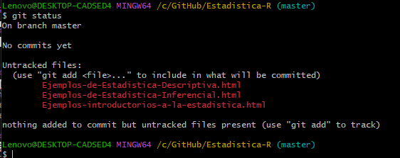
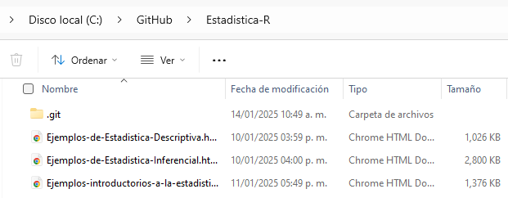
Administra todos los cambios que hagamos en nuestro proyecto Estadistica-R
Muestra el nombre de la carpeta
Lista de archivos nuevos o modificados que aún no se han confirmado
Muestra directorio del proyecto Estadistica-R
Inicializamos el proyecto Estadistica-R
El working directory es la carpeta en donde se encuentran los archivos a procesar, incluyendo el subdirectorio .git creado con git init. Para este caso es c:/GitHub/Estadistica-R

Slide 5
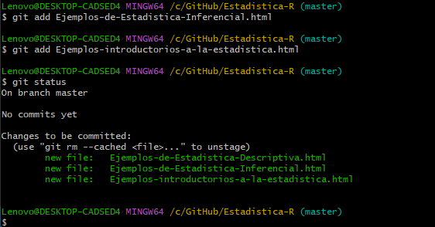
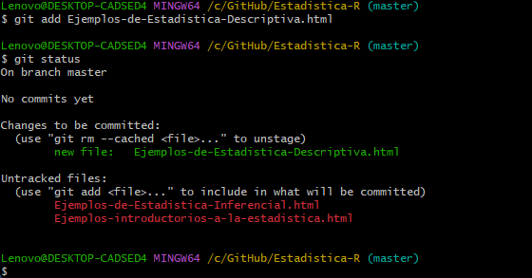
Como se aprecia con el git status, se tienen tres archivos en el WORKING DIRECTORY, los cuales para incluirlos en el STAGING (INDEX) se debe usar git add <file>, para luego pasarlo al LOCAL (REPOSITORY) comprometido (git commit). Todo esto se documenta en el subdirectorio .git
Hasta ahorita los archivos no se están rastreando, siguen en el WORK DIRECTORY.
Ya están todos en el STAGING (INDEX), ya rastreados. Ninguno está comprometido aún en el LOCAL (REPOSITORY)
Hasta este momento, en el que ya se tienen rastreados los archivos en estudio, es recomendable hacer todas las modificaciones que se deseen hacer tanto en los archivos, como en el WORKING DIRECTORY. Para posteriormente comprometerlos (commit) para el LOCAL (REPOSITORY)
Con el comando git add hemos agregado el archivo Ejemplos-de-Estadistica-Descriptiva.html al STAGING (INDEX), es decir, ya se puede rastrear.
Se puede usar git rm –cached <file> para regresarlo y dejarlo de rastrear.
Los otros dos archivos siguen sin rastrear.

Slide 6
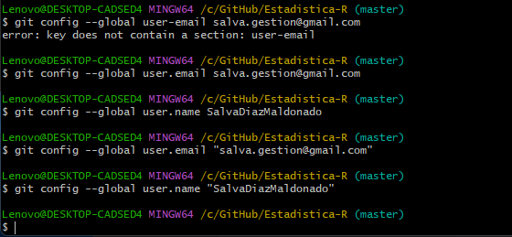
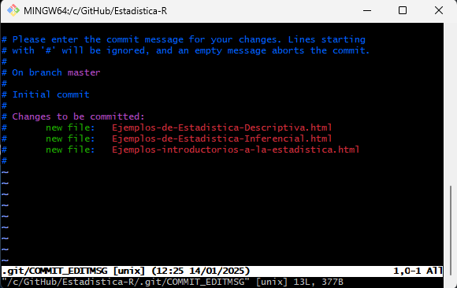
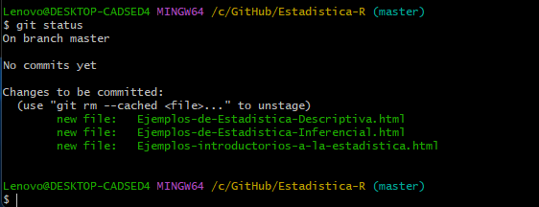
Al usar $git commit
Para enviar al LOCAL (REPOSITORY) con commit, hay que configurar previamente para identificarnos.

Slide 7
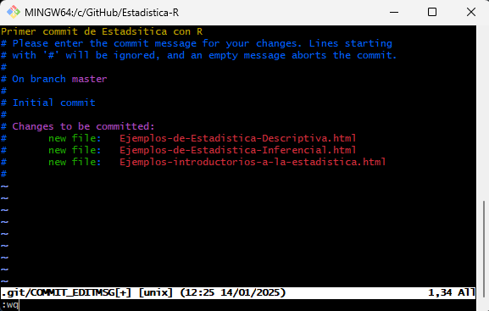
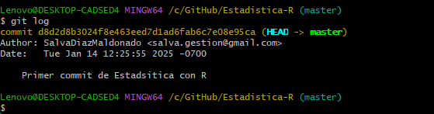
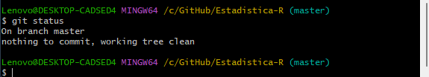
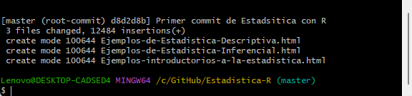
git log Para ver los commits creados
Con esto ya tenemos una identificación para esta versión de commit
Una vez que se agrega el comentario al inicio, se oprime la tecla Esc y se escribe en el fondo :wq
Como se observa, ya no hay nada que comprometer y el WORKING DIRECTORY está vacío

Slide 8
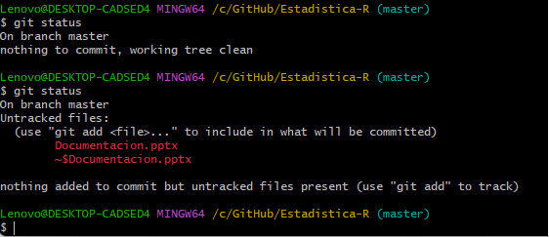
En este punto podemos hacer cambios en el WORK DIRECTORY y verificar con el git status. En caso de hacer cambios, nos regresaremos al STAGE (INDEX), por lo que debemos usar de nuevo git add <file> para enviarlos al LOCAL REPOSITORY con commit. Con git checkout -- <file> se revierten los cambios en los archivos.
En caso de haber hecho cambios en un archivo, con git diff <file> se despliegan dichos cambios. Además, si enviamos de nuevo al LOCAL REPOSITORY con git commit, al usar git log asignará un nuevo número de identificación al cambio hecho. Los cuales podemos identificar también por el comentario inicial al usar commit.
* En este punto voy a guardar este archivo de presentación en el directorio de trabajo. Como realmente no me es útil para lo que quiero mostrar en el proyecto Estadistica-R, lo voy a procesar para que sea ignorado.

Slide 9
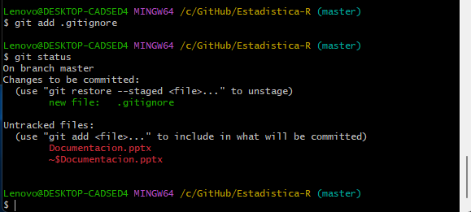
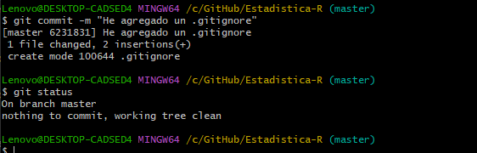
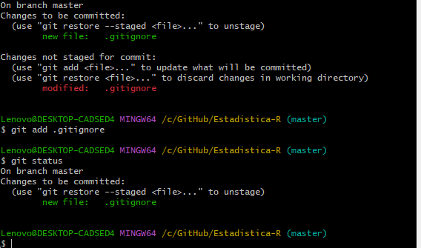
Ya lo agregué al LOCAL REPOSITORY con commit.
Agregar .gitignore con commit
Ya no aparecen los archivos creados porque los incluí en .gitignore

Slide 10
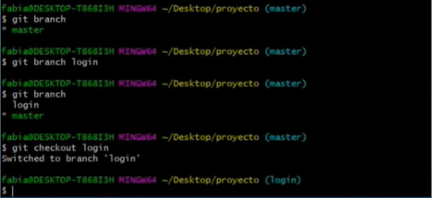
Voy a grabar de nuevo este archivo con las modificaciones que he hecho y lo vamos a commitear.
Otros comandos
Al crear ramificaciones (branch), podemos ubicarnos en esas ramificaciones y hacer otras versiones del proyecto. Esto es una manera de realimentar al jefe del proyecto master, de tal manera que, en su caso, se pueda actualizar el proyecto en el master.
Con git add . se agregan todos los archivos al STAGING (INDEX)

Slide 11
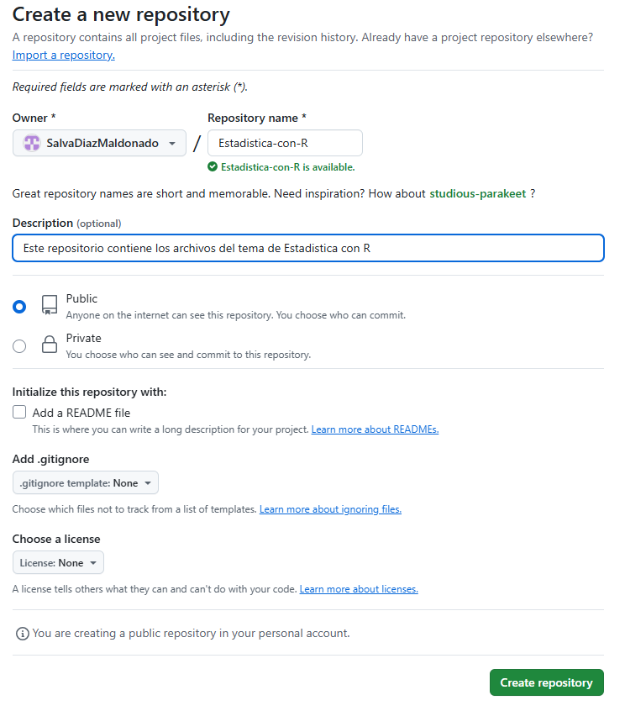
Ahora lo voy a pasar al REMOTE (REPOSITORY) de mi github.
Agrego un nuevo repositorio en mi github que llamaré:
Estadistica-con-R

Slide 12
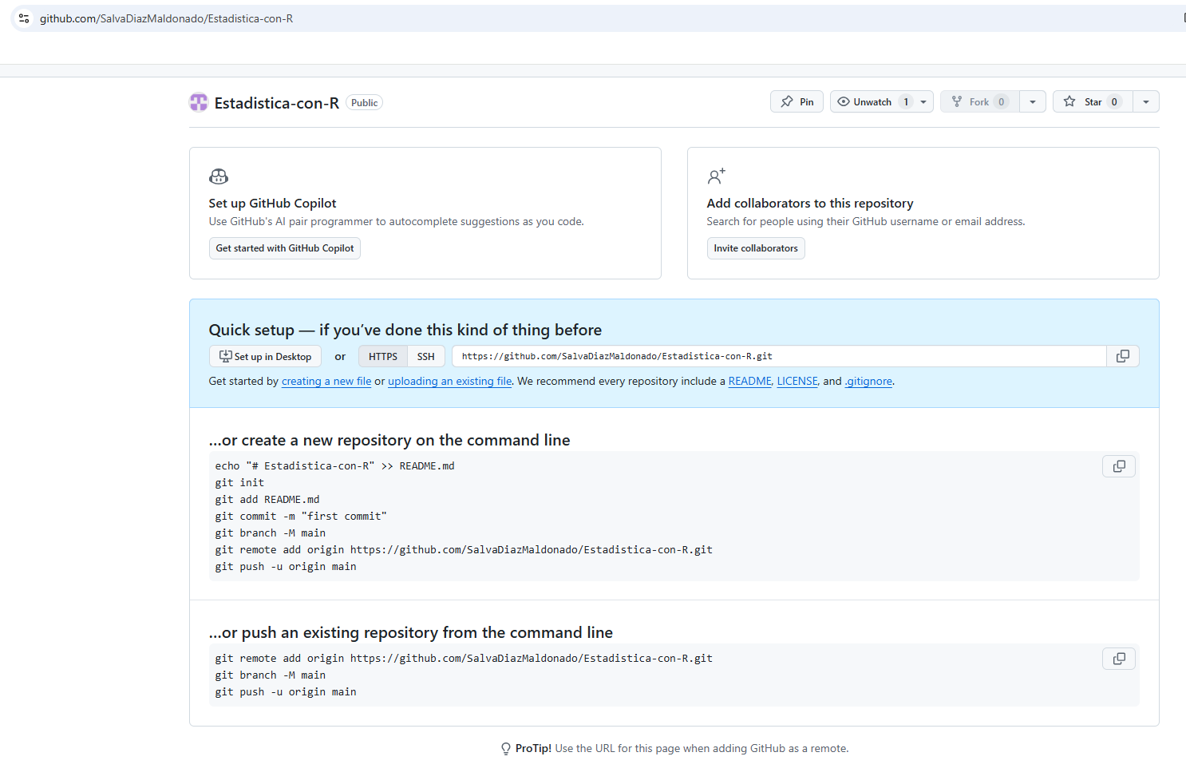
Aquí tenemos una dirección de internet en donde tendremos todo el código de nuestro proyecto
Aquí vamos a conectar remotamente nuestro proyecto
Aquí enviamos el proyecto

Slide 13
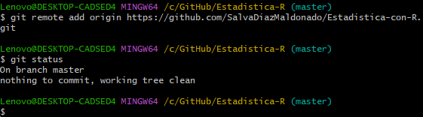
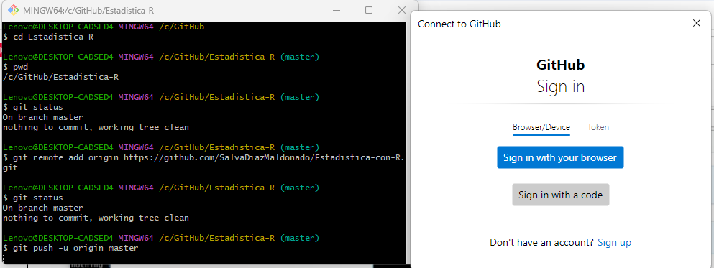
Ahora copiamos y lo pegamos en nuestro editor de git
Aparentemente no ha hecho ningún cambio. Veamos que ha hecho en realidad.

Slide 14
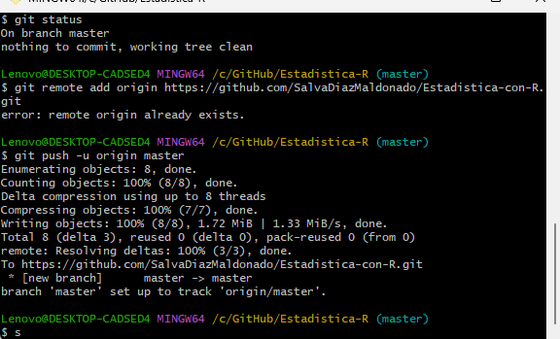

Slide 15
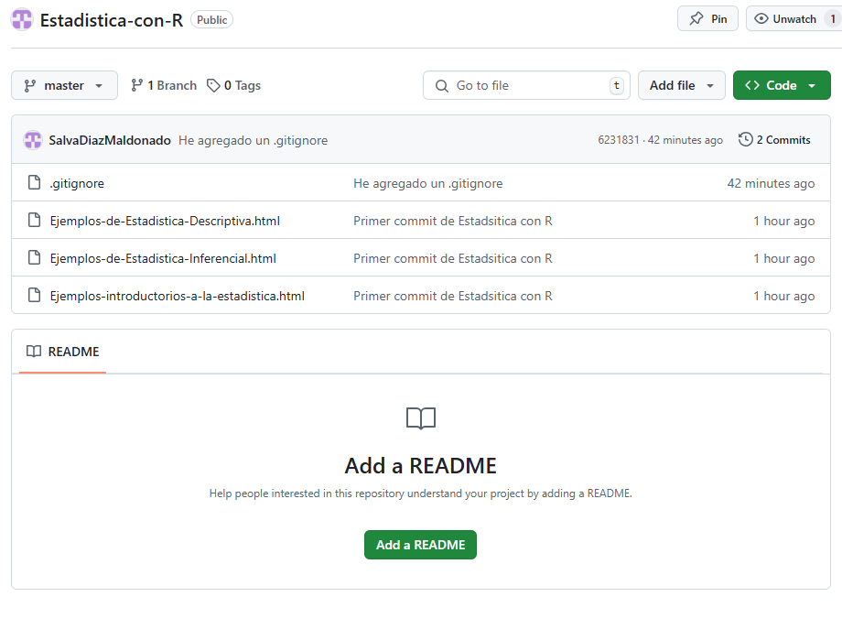

Slide 16
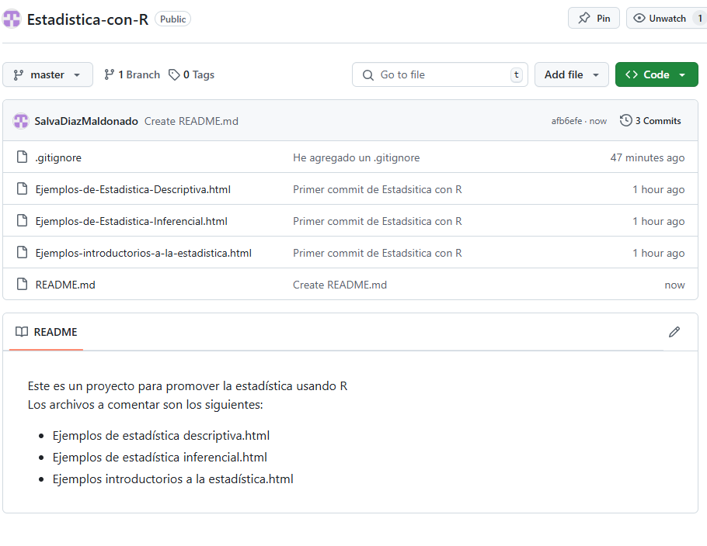

Slide 17
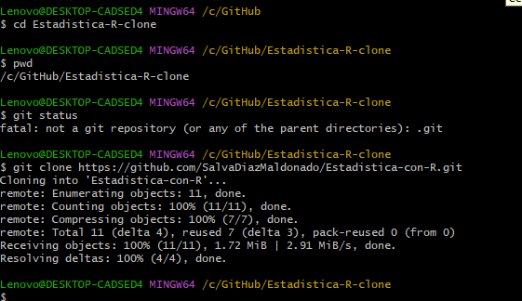
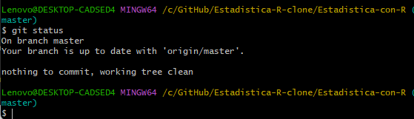
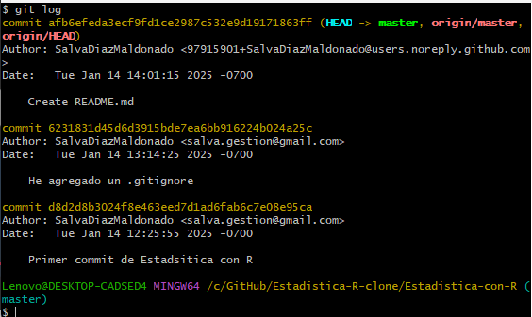
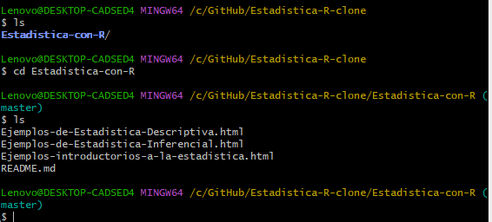
Voy a clonar lo trabajado en una nueva carpeta: c:/GitHub/Estadistica-R-clone

